Slide 1
Ferramentas e estratégias de consultoria
Fábio Pinheiro

Slide 2
Plano de aula
Consultoria – Conceitos
Fundamentar a base do estudo
Estratégias de atendimento a consultoria
Conhecer as formas usuais de atendimento em consultoria
Ferramentas de consultoria para principais demandas do mercado
Conhecer as princiais ferramentas utilizadas pelos consultores na atualidade
Duvidas e conclusões
Discutir, esclarescer eventuais duvidas e consolidar o conhecimento

Slide 3
Consultoria
A consultoria organizacional é um sistema de conhecimento baseado na expertise para ajudar a desenvolver as organizações. Para tanto, considera aspectos do ambiente, tamanho, estratégia, tecnologia, gestão, para fazer recomendações sobre a complexidade, formalização, centralização, lócus de controle, entre outros.
(Baligh; Burton; Obel, 1996).
“ O desenvolvimento de soluções inovadoras para praticas administrativas.”
Wood Jr, 2004

Slide 4
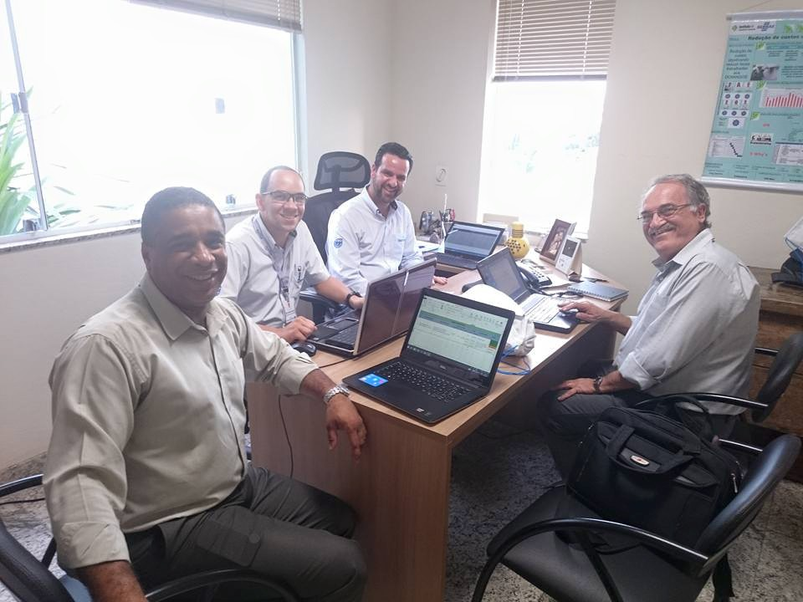
Estratégias de atendimento
PRESENCIAL
ESTRATÉGIA DE ENTRADA
MOBILIZAÇÃO DO CONSULTOR ( REDUZ DIPONIBILIDADE)
PERDAS COM DESLOCAMENTO
GANHO DE ENTENDIMENTO INTERLOCUTOR

Slide 5
Estratégias de atendimento
HIBRIDO
TROCA PRESENÇA X DIPONIBILIDADE
VALIDAÇÃO DA TECNOLOGIA
MAIOR CAPACIDADE ATENDIMENTO POR CONSULTOR

Slide 6
Estratégias de atendimento
ON LINE
ALTA DEPENDENCIA DE TECNOLOGIA
DESCONFIANÇA INICIAL
NECESSIDADE DE BACKOFICCE BEM ESTRUTURADO
INTERNET

Slide 7
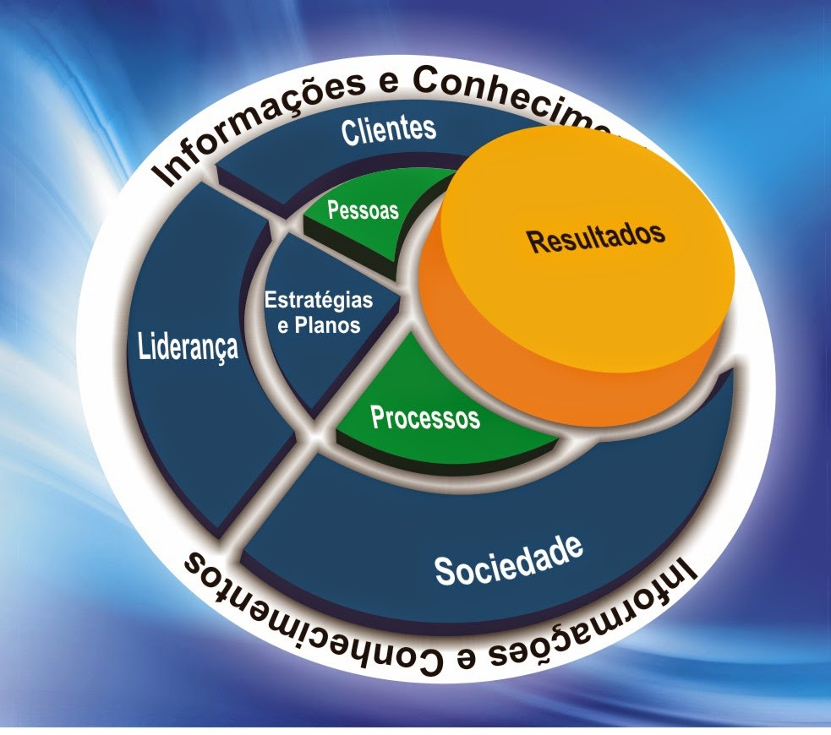
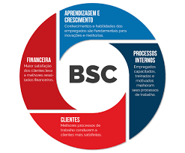
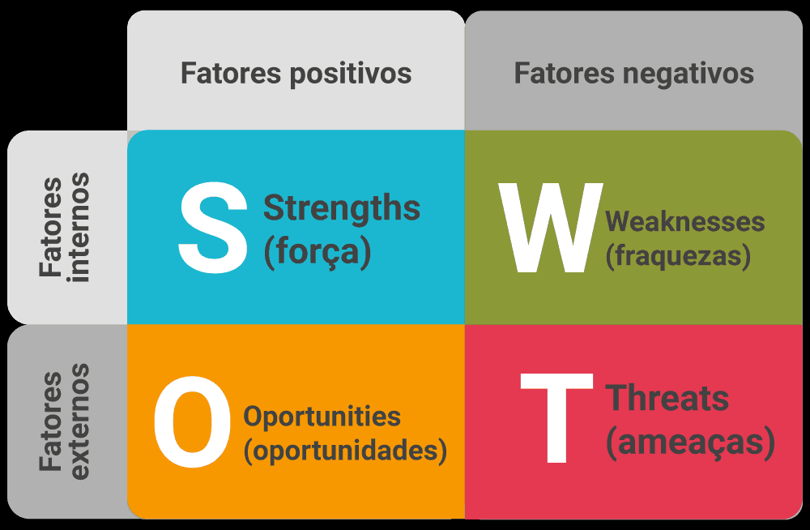
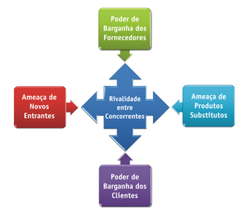
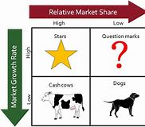
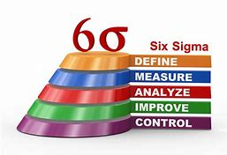
FERRAMENTAS
DIAGNÓSTICO
CENÁRIOS
MERCADO
M.E.G
PERFORMANCE
PROCESSOS

Slide 8
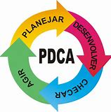
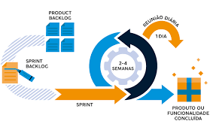
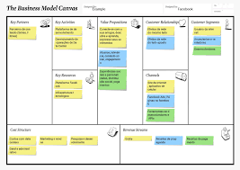
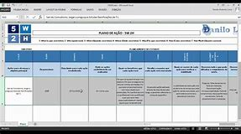
FERRAMENTAS
PLANEJAMENTO & EXECUÇÃO
5W2H
SCRUM BOARD
CANVAS

Slide 9
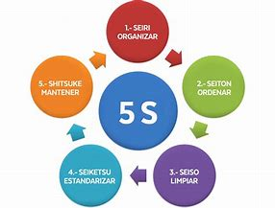
FERRAMENTAS
MELHORIA
5S

Slide 10
NORMAS

Slide 11
Ferramentas e estratégias de consultoria
Fábio Pinheiro

